Slide 1
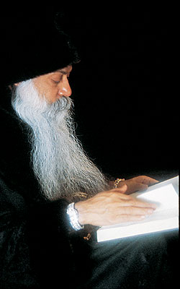
Gratidão a todos os Mestres Espirituais que “trilharam o caminho” antes de nós...

Slide 2
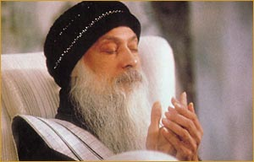
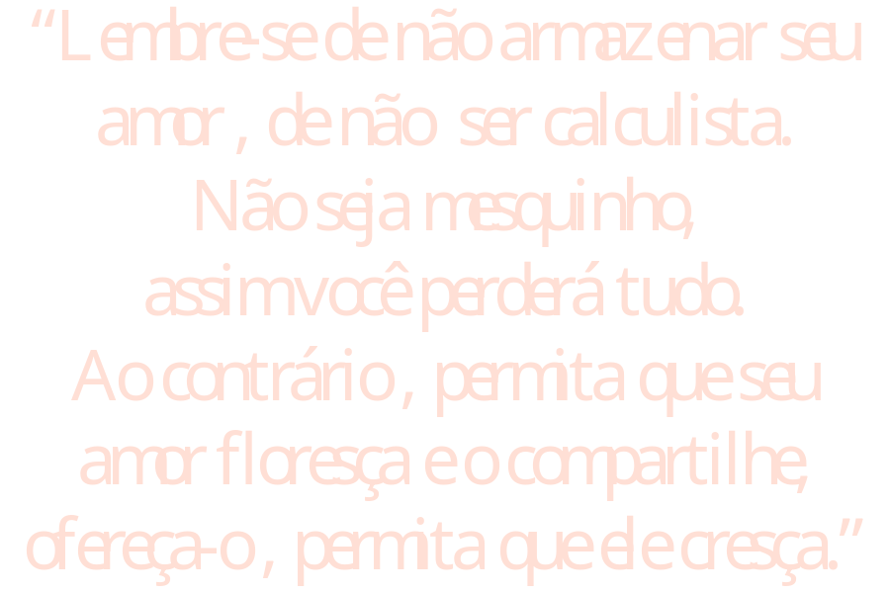
Amor

Slide 3
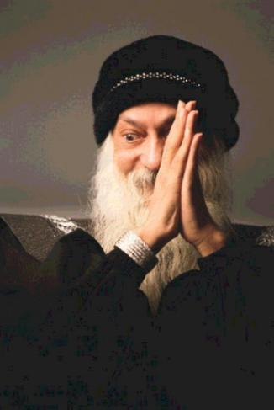

Auto -Aceitação

Slide 4
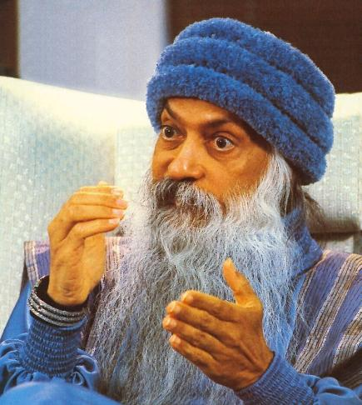
“ Esteja consciente de que mesmo quando você comete um erro, isso também pode ser uma oportunidade.
Quando perceber que foi contra sua própria verdade e traiu o que sente em seu coração, permita que as lágrimas fluam profundamente de você, e elas podem ser uma transformação.”
Arrependimento

Slide 5
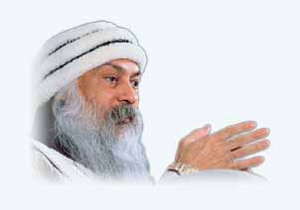
”Quando você sente profunda confiança, essa qualidade transforma sua vida, não importa as circunstâncias”
Confiança

Slide 6
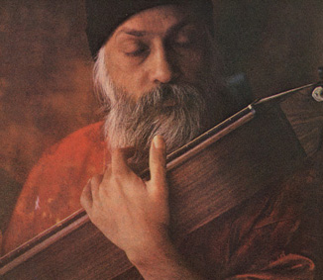

Compaixão não é ter um coração transbordante de piedade para com os outros.
Compaixão é um amor tão profundo que você está disposto a fazer o que for preciso para trazer luz a uma situação

Slide 7
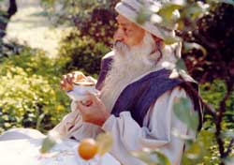
“Sempre que você estiver agindo inconscientemente, pare, não seja um robô, não aja a partir do ego.
Tome uma xícara de chá - acorde e então aja com consciência.”
Consciência

Slide 8
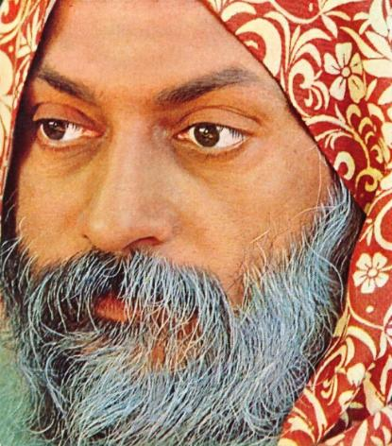
Coragem
“Este é um lembrete:
quando você entra no caminho
para encontrar Deus,
não há retorno possível.
E isso exige tremenda coragem”

Slide 9
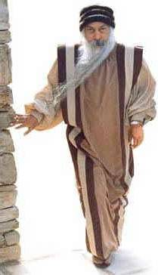
Compreensão
Compreenda, o que
você vê nos outros é o
que você tem dentro
de si mesmo.
Seus julgamentos são,
na verdade, reflexos
daquilo que está
reprimido ou rejeitado
dentro de você .

Slide 10
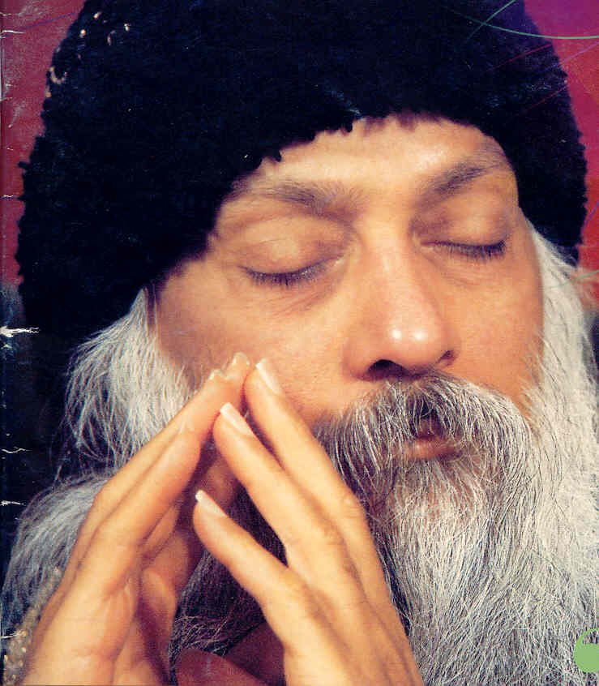
“ Use sua inteligência para procurar as coisas onde elas estão , mesmo se estiver escuro.
- Olhe para dentro”
Inteligência

Slide 11
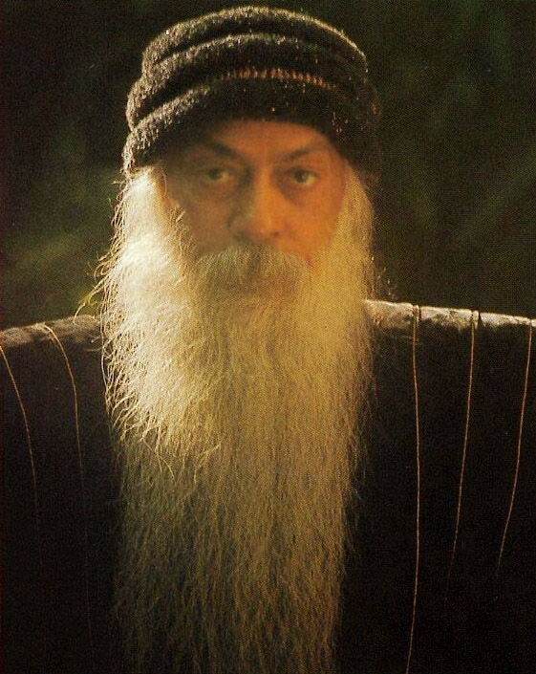
“ Esteja pronto para tomar responsabilidade pela sua própria miséria, alegria, negatividade, positividade, inferno ou paraíso.
Quando essa responsabilidade é entendida e aceita, mudanças começam a acontecer.
Esteja aberto a uma nova possibilidade.”
Mente

Slide 12
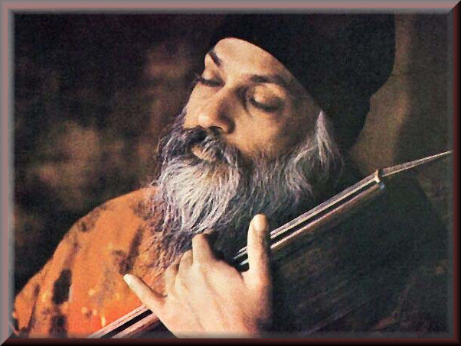
Raiva
“Quando você sentir raiva, não jogue sobre o outro e nem a reprima. Ela é um belo fenômeno que pode ser transformado num fenômeno positivo.”

Slide 13
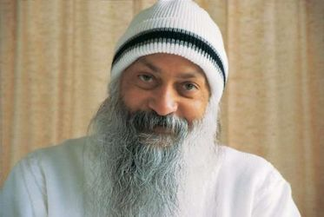
“Quando você tenta fazer algo sozinho , separado do todo, isso se torna um fracasso.
O sucesso está em Deus e com Deus”
Fracasso

Slide 14
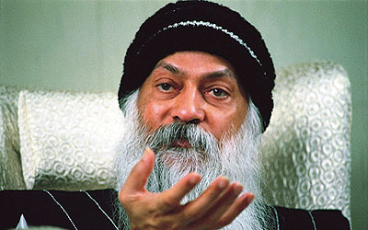
“Permita que seja o primeiro passo , mas não o último.”
Sexo

Slide 15
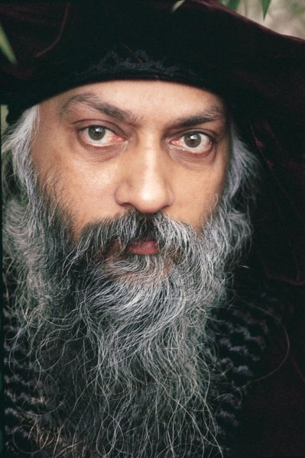

“Quando você segue a natureza das coisas, não existe sombra.
Até a tristeza é luminosa...
Ela não é mais sua inimiga.
Você a acolherá , pois perceberá sua necessidade.
E sem ela você será menos, não mais.”

Slide 16
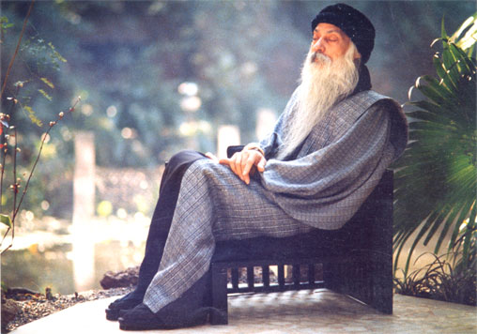
Criatividade
“Pare de usar sua loucura, negatividade e destrutividade contra si mesmo e os outros. Isso tem sido fácil , destruição até mesmo uma criança pode fazer. Agora volte-se para algo interno, completamente não - familiar
- Isso exige tremenda coragem e força. Permita-se expressar sua criatividade”

Slide 17
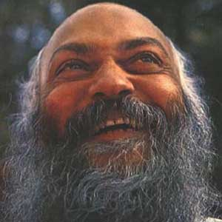
“A gargalhada é uma força tão transformadora que nada mais é necessário.
... Se você transforma sua tristeza em celebração , então também será capaz de transformar sua morte em ressurreição”
Gargalhada

Slide 18
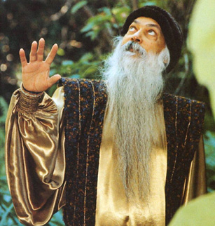
“Não se perca na armadilha da esperança, não se deixe levar pela idéia de que a ajuda vem de fora. O outro não o preencherá.
Preenchimento é interno”
Esperança

Slide 19
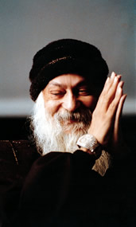
“Quando seu coração está pleno de gratidão, qualquer porta aparentemente fechada pode ser uma abertura para uma bênção maior”
Gratidão

Slide 20
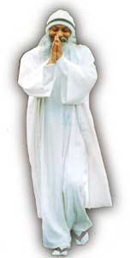
“Olhe para dentro de você e perceba se você está inteiro.
Tesouras são como a mente, elas cortam, dividem... A agulha é como o amor, une as coisas, restaura o que está despedaçado.
Abra seu coração para o amor, e ele o tornará inteiro”
Inteireza

Slide 21
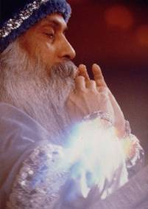
Prece
”Não interfira no amor e na prece de outra pessoa. Abandone a idéia de que você sabe a maneira de rezar. Simplesmente respeite... ...Seja qual for a maneira delas , essa é a forma perfeita para elas.”

Slide 22
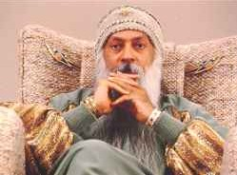
“Quando você usa o poder, deve ter um profundo respeito e amor pelos outros e por toda a existência. Não interfira na vida do outro a partir de suas próprias concepções intelectuais. Se você tem poder, não manipule os outros ; use-o criativamente”
Abuso do poder

Slide 23
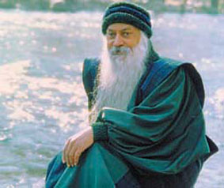
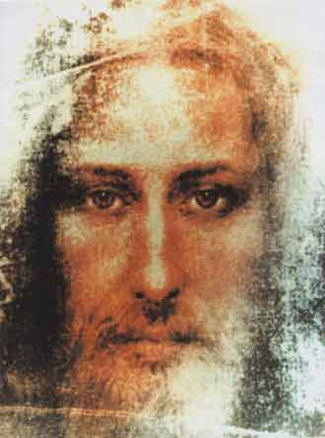
Preste atenção a tudo. Não existe “grande” ou “pequeno” Você pode encontrar Deus em todo lugar.
Meditação

Slide 24
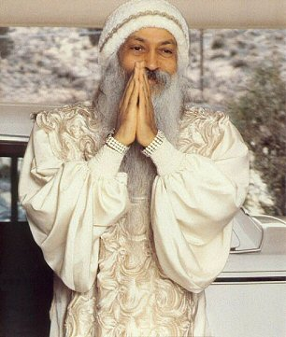
Procurando ,
Buscando ,
Investigando...
...Você está em sério perigo! A qualquer momento pode estar amando, rindo, curtindo... – Você pode acidentalmente encontrar Deus

Slide 25
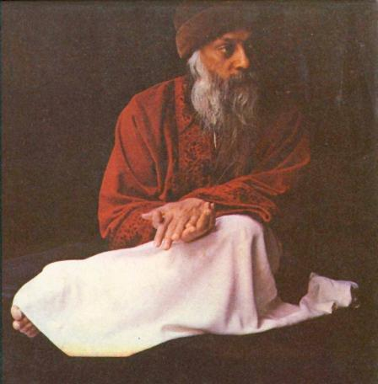
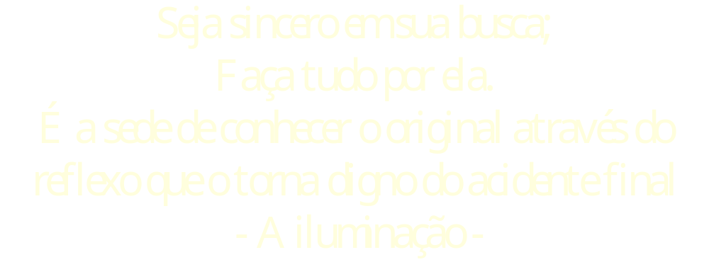
Acidente final

Slide 26
